Slide 1
Мастер-класс по мозаичной аппликация «Радуга» для детей и родителей среднего возраста 4-5 лет

Slide 2
Задачи:
1. Закреплять умение узнавать, называть и систематизировать цвета радуги; 2. Формировать представление детей о расположении цветов радуги; 3. Учить детей создавать мозаичный рисунок с помощью разноцветных обрезков бумаги; 4. Воспитывать самостоятельность, уверенность и желание заниматься мозаичной аппликацией.

Slide 3
Давайте представим, что на дворе прекрасная солнечная погода, светит солнышко, мы все в ожидании лета которое вот-вот наступит, но вдруг, пошёл дождик, и после него вышла радуга!

Slide 4
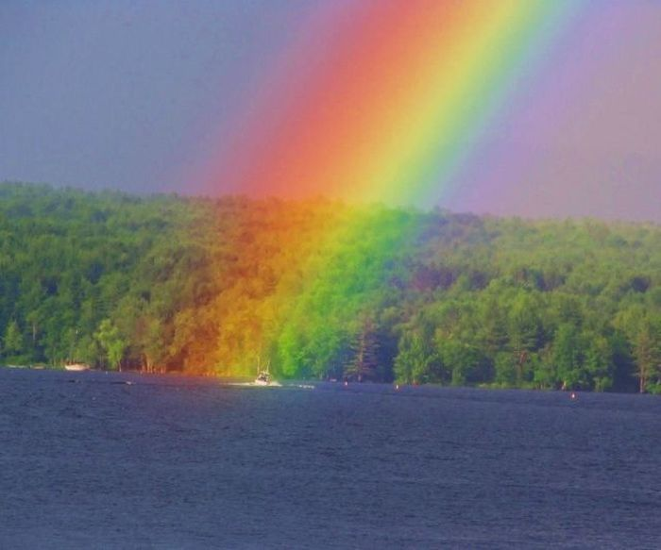
Красиво и волшебно, не правда ли?

Slide 5
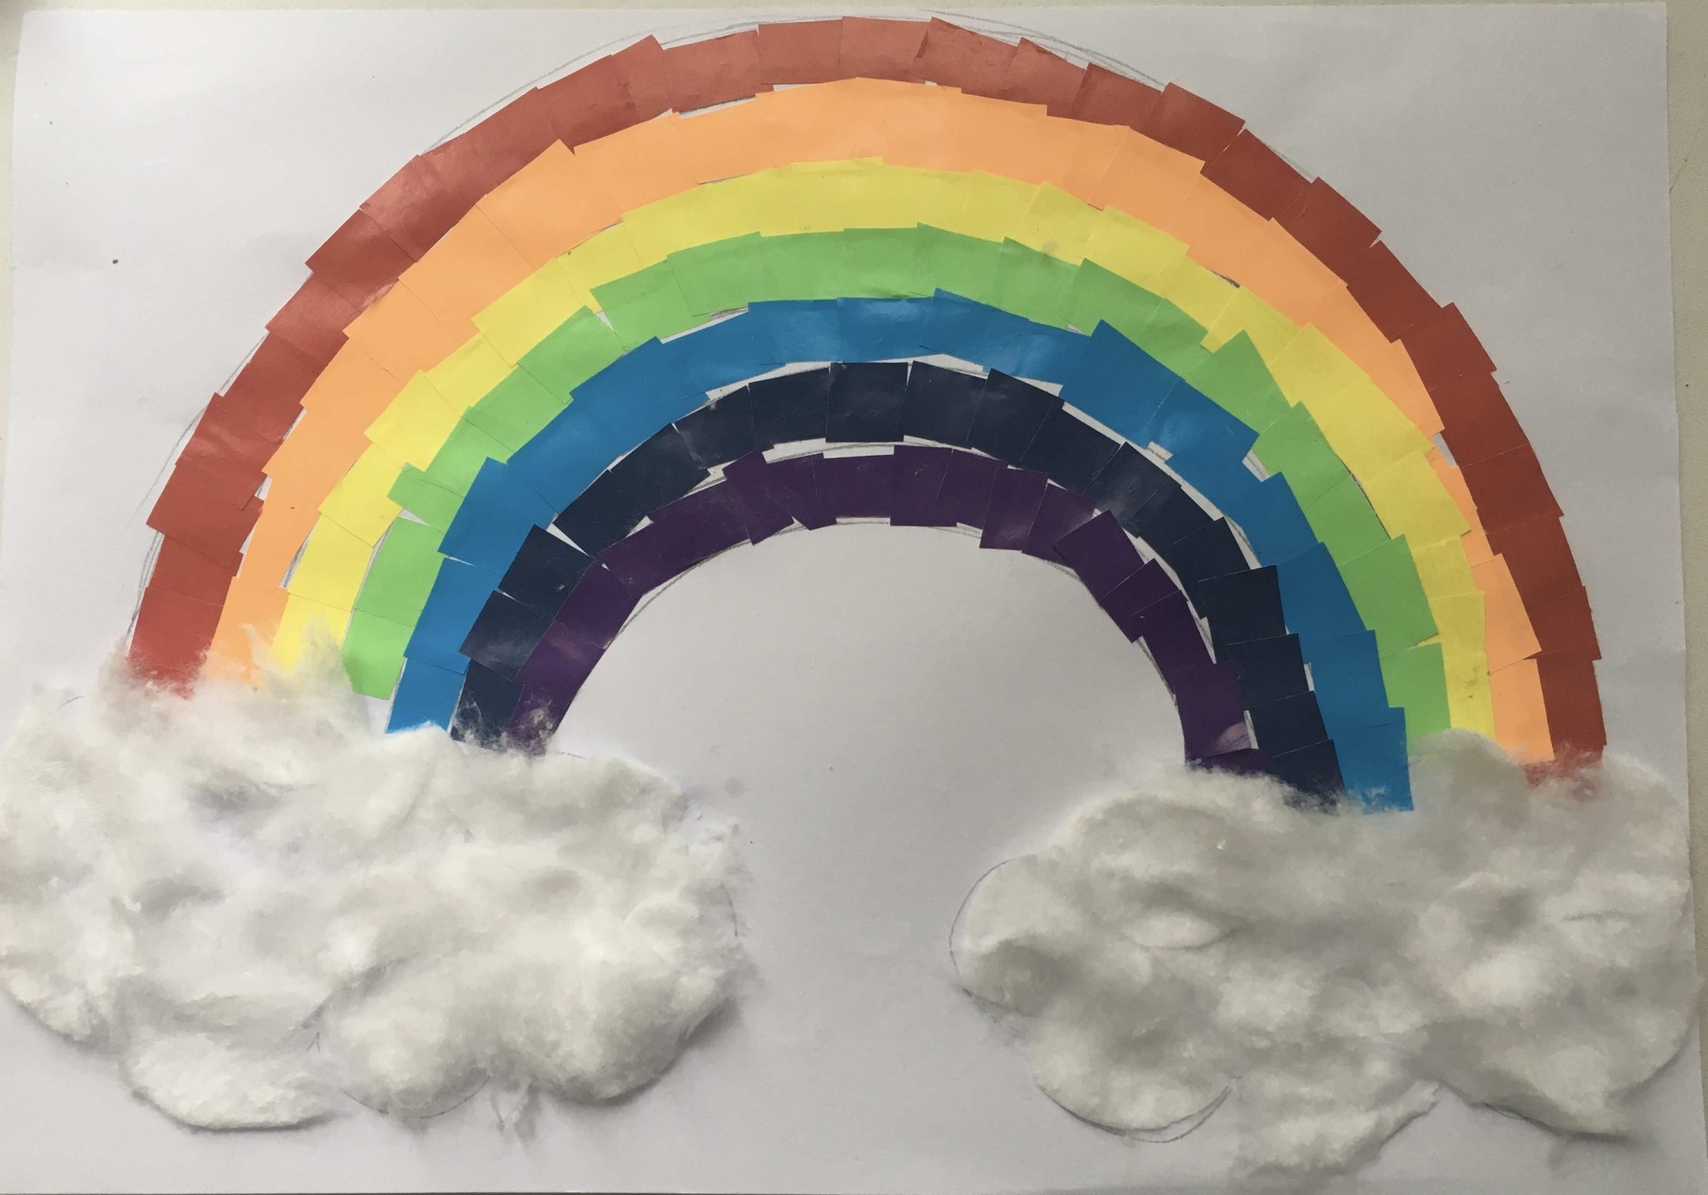
Давайте вместе со своими детками сделаем аппликацию «Радуга».

Slide 6
Повторите с ребёнком цвета радуги
Каждый— Красный
Охотник — Оранжевый
Желает — Жёлтый
Знать — Зелёный
Где — Голубой
Сидит — Синий
Фазан — Фиолетовый

Slide 7
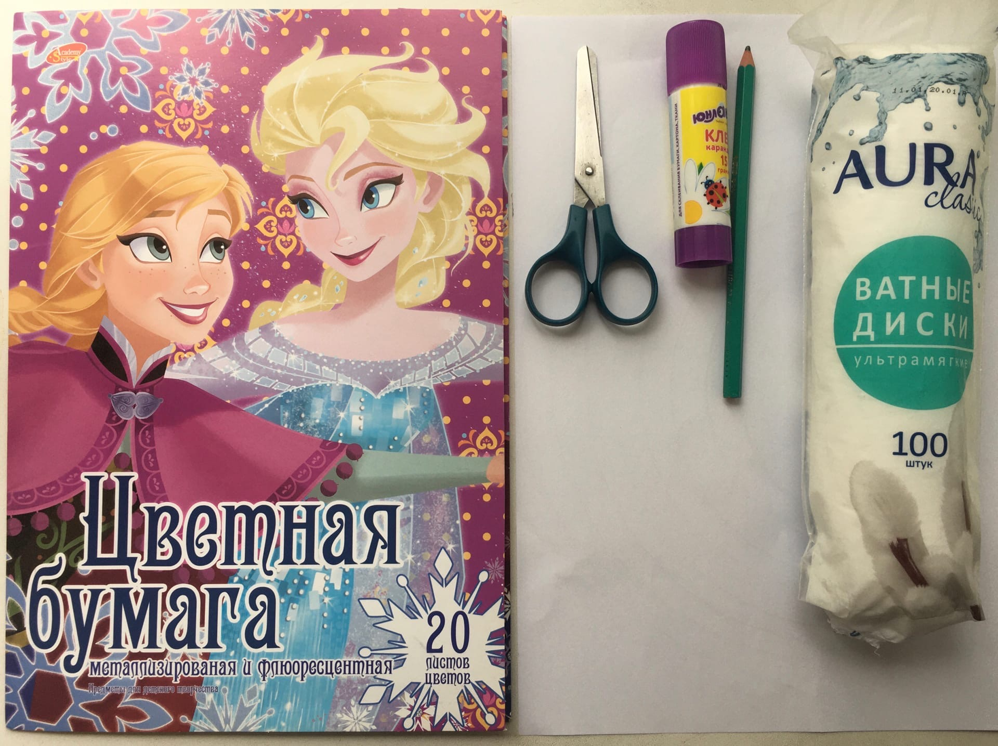
Для работы нам понадобится белый лист бумаги А4, цветная бумага, простой карандаш, ватные диски или вата, клей, ножницы.

Slide 8
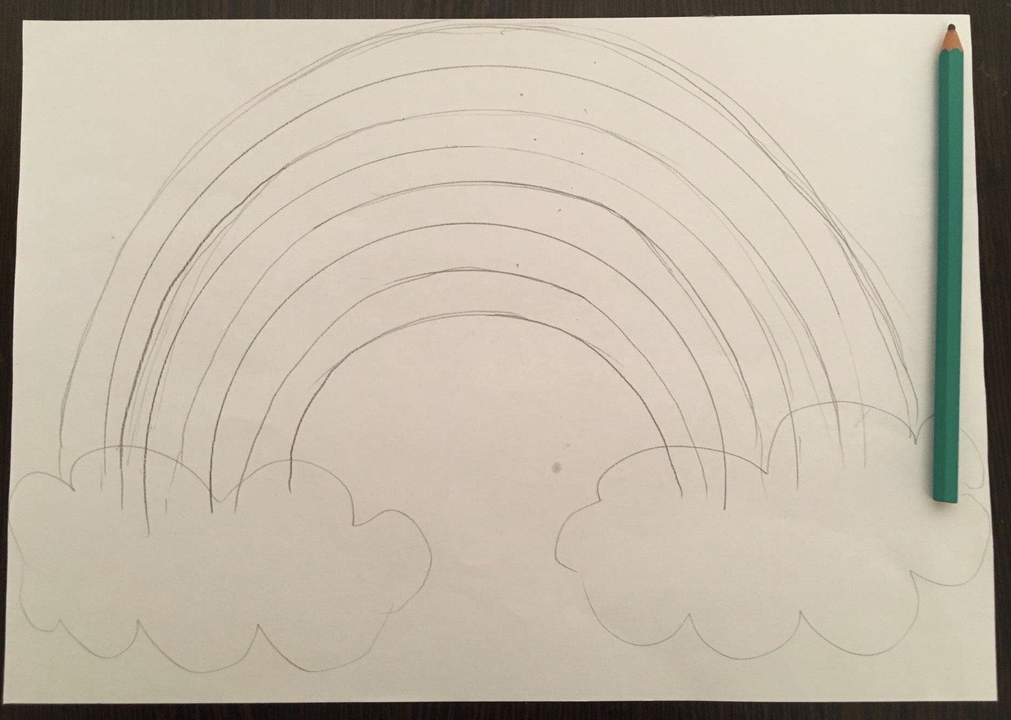
На белом листе А4 нарисуйте полоски радуги. Каждая полоска шириной 1-1,5 см. Справой и с левой стороны радуги нарисуйте облачки.

Slide 9
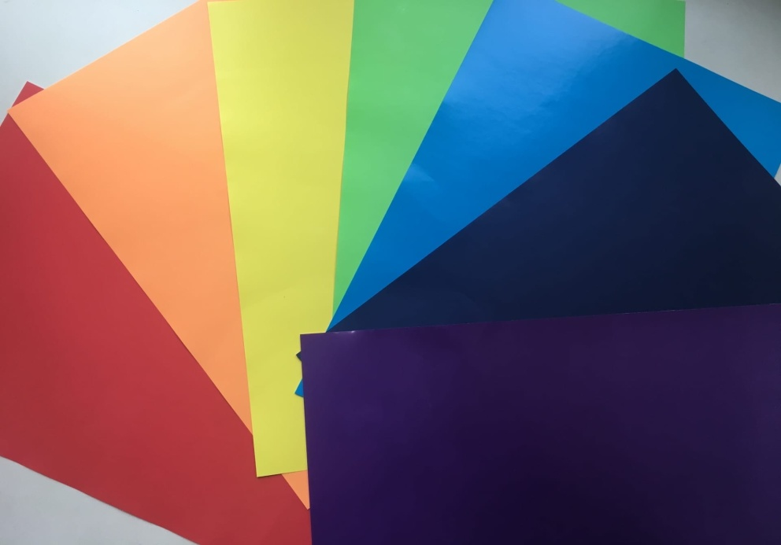
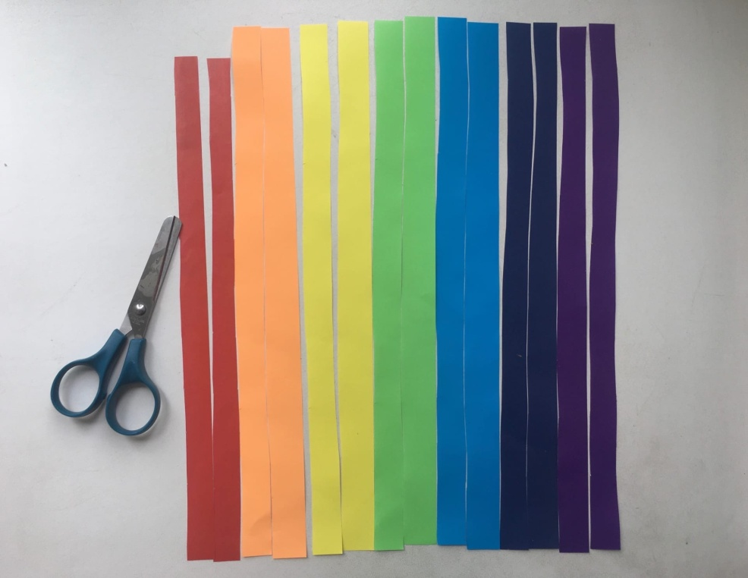
Берём цветную бумагу (7 цветов радуги) и нарезаем каждого цвета по 2 полоски, полоски разрезать на квадратики (это задание можно дать ребёнку), пока вы будете рисовать радугу.

Slide 10
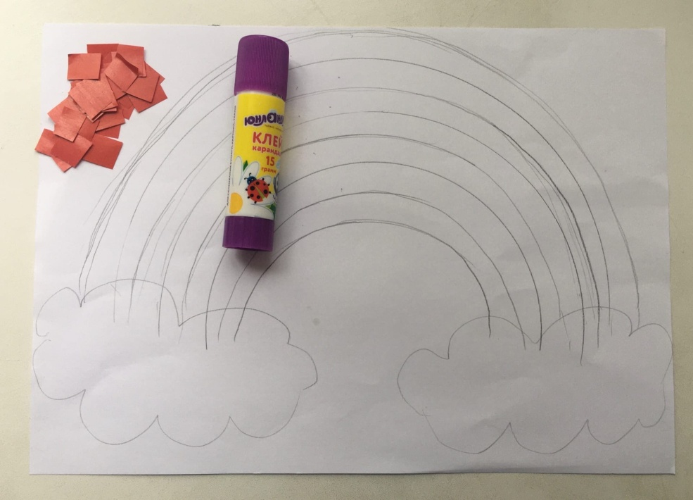
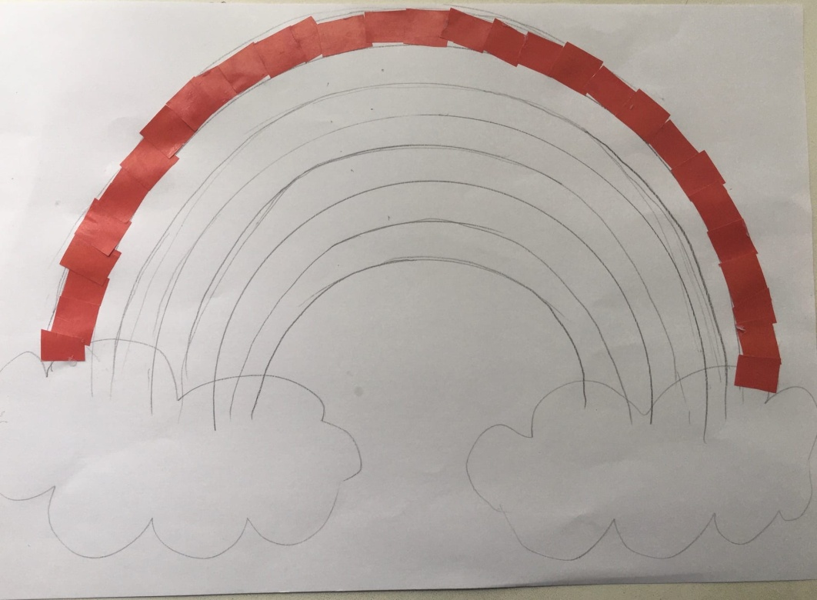
Берем первые квадратики красного цвета и приклеиваем на первую полоску

Slide 11
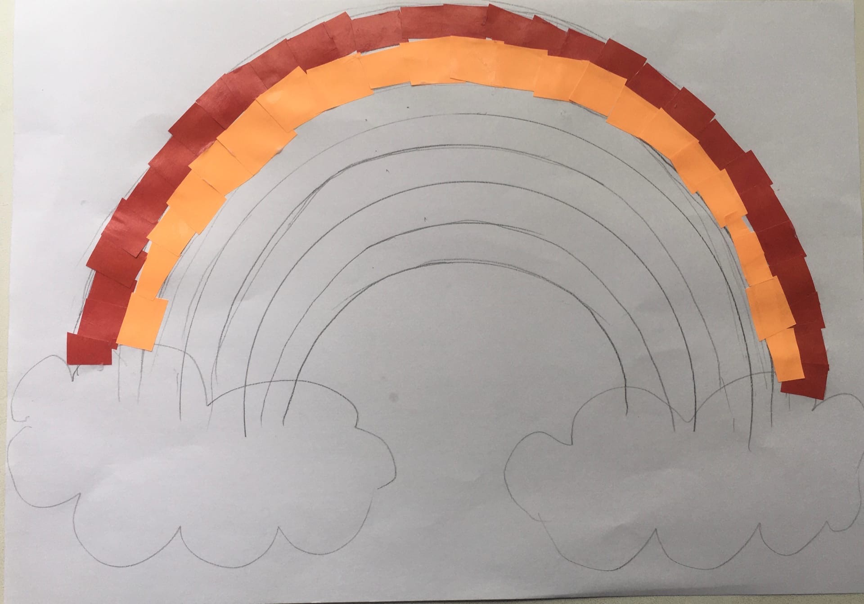
Теперь берём квадратики оранжевого цвета и наклеиваем на вторую полоску.

Slide 12
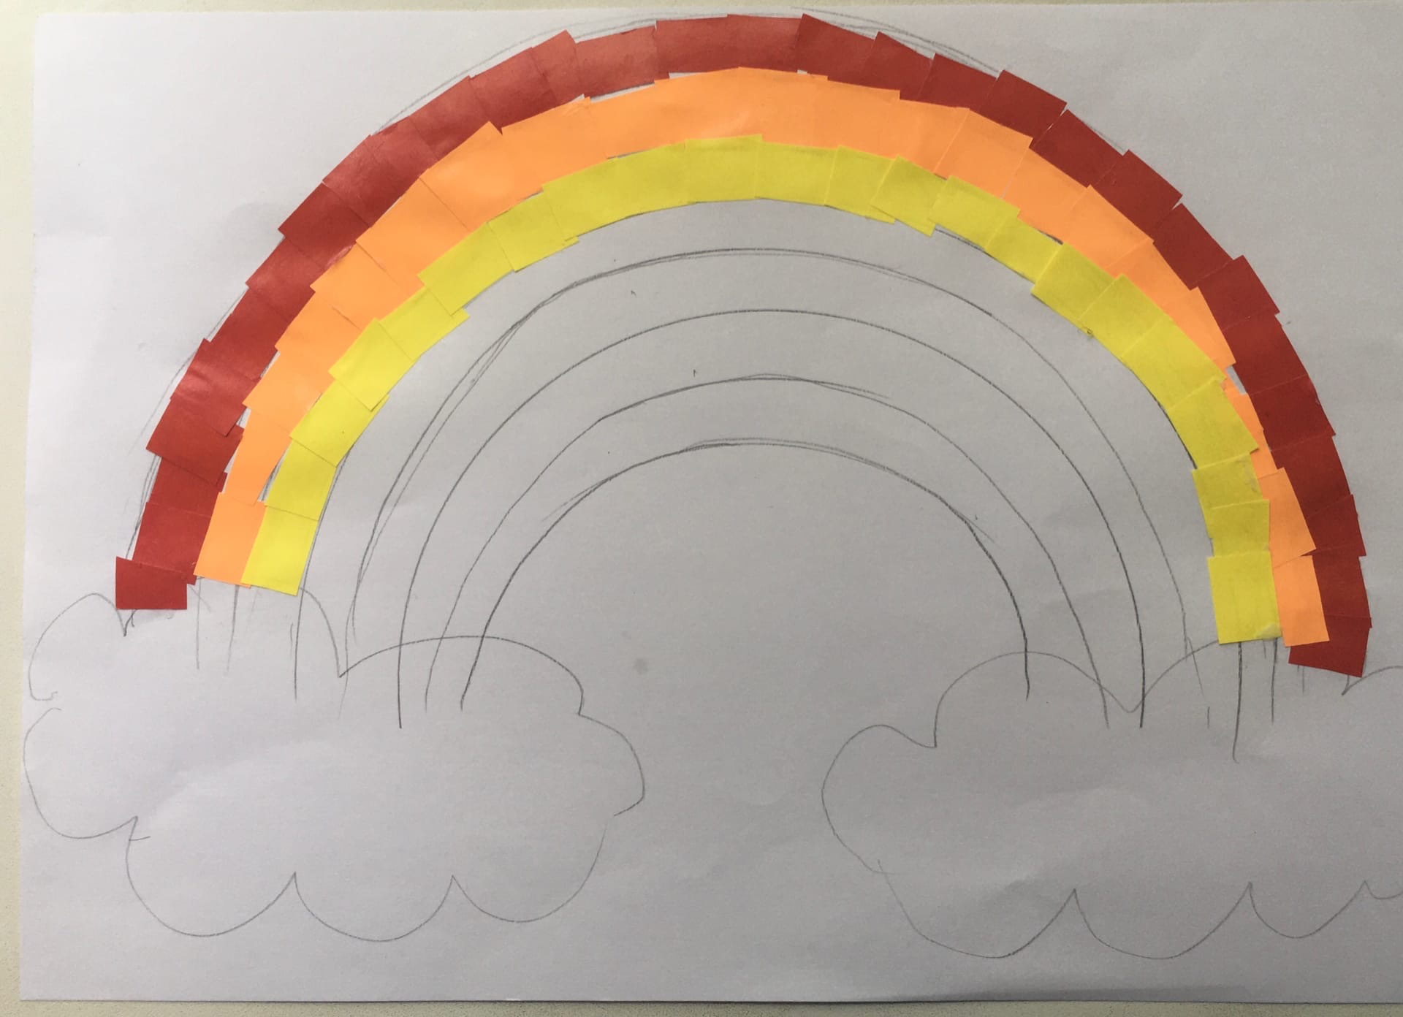
Теперь берем квадратики жёлтого цвета и наклеиваем их на третью полоску.

Slide 13
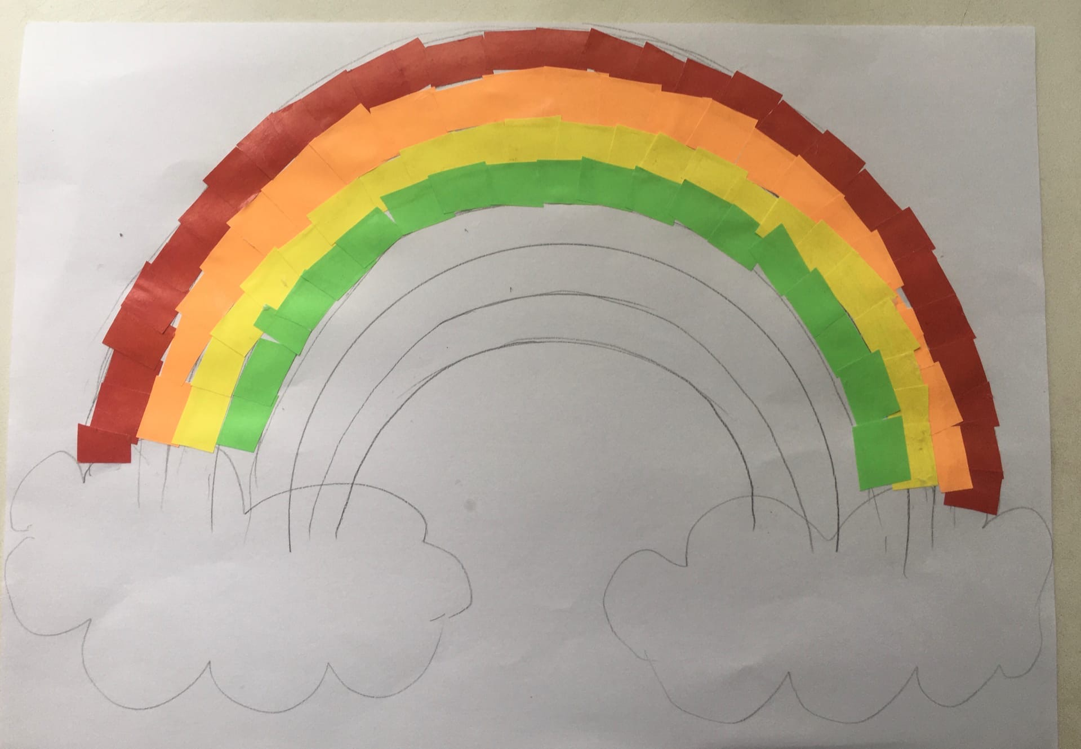
Теперь берем квадратики зелёного цвета и наклеиваем их на третью полоску.

Slide 14
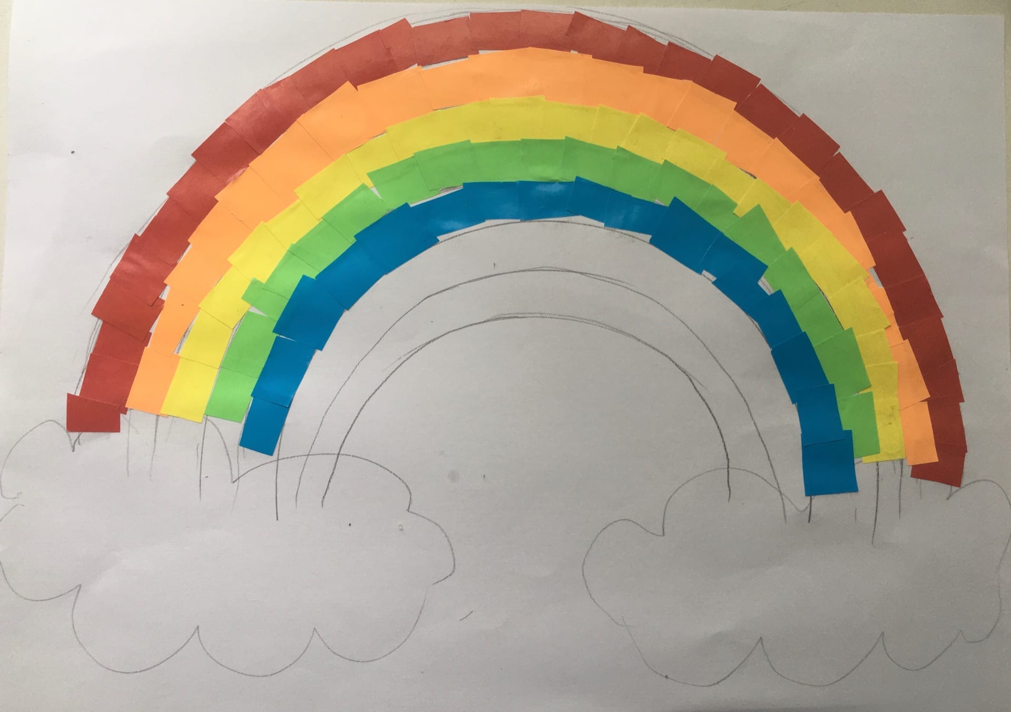
Теперь берем квадратики голубого цвета и наклеиваем их на третью полоску.

Slide 15
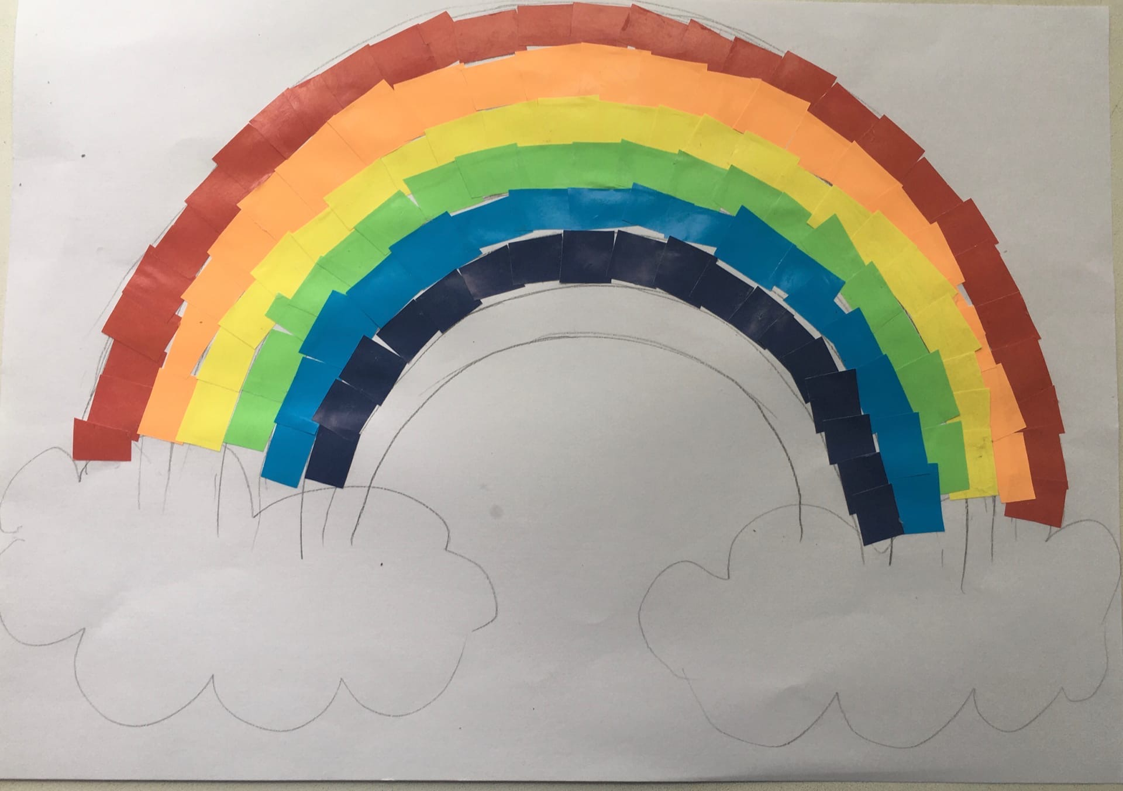
Теперь берем квадратики синего цвета и наклеиваем их на третью полоску.

Slide 16
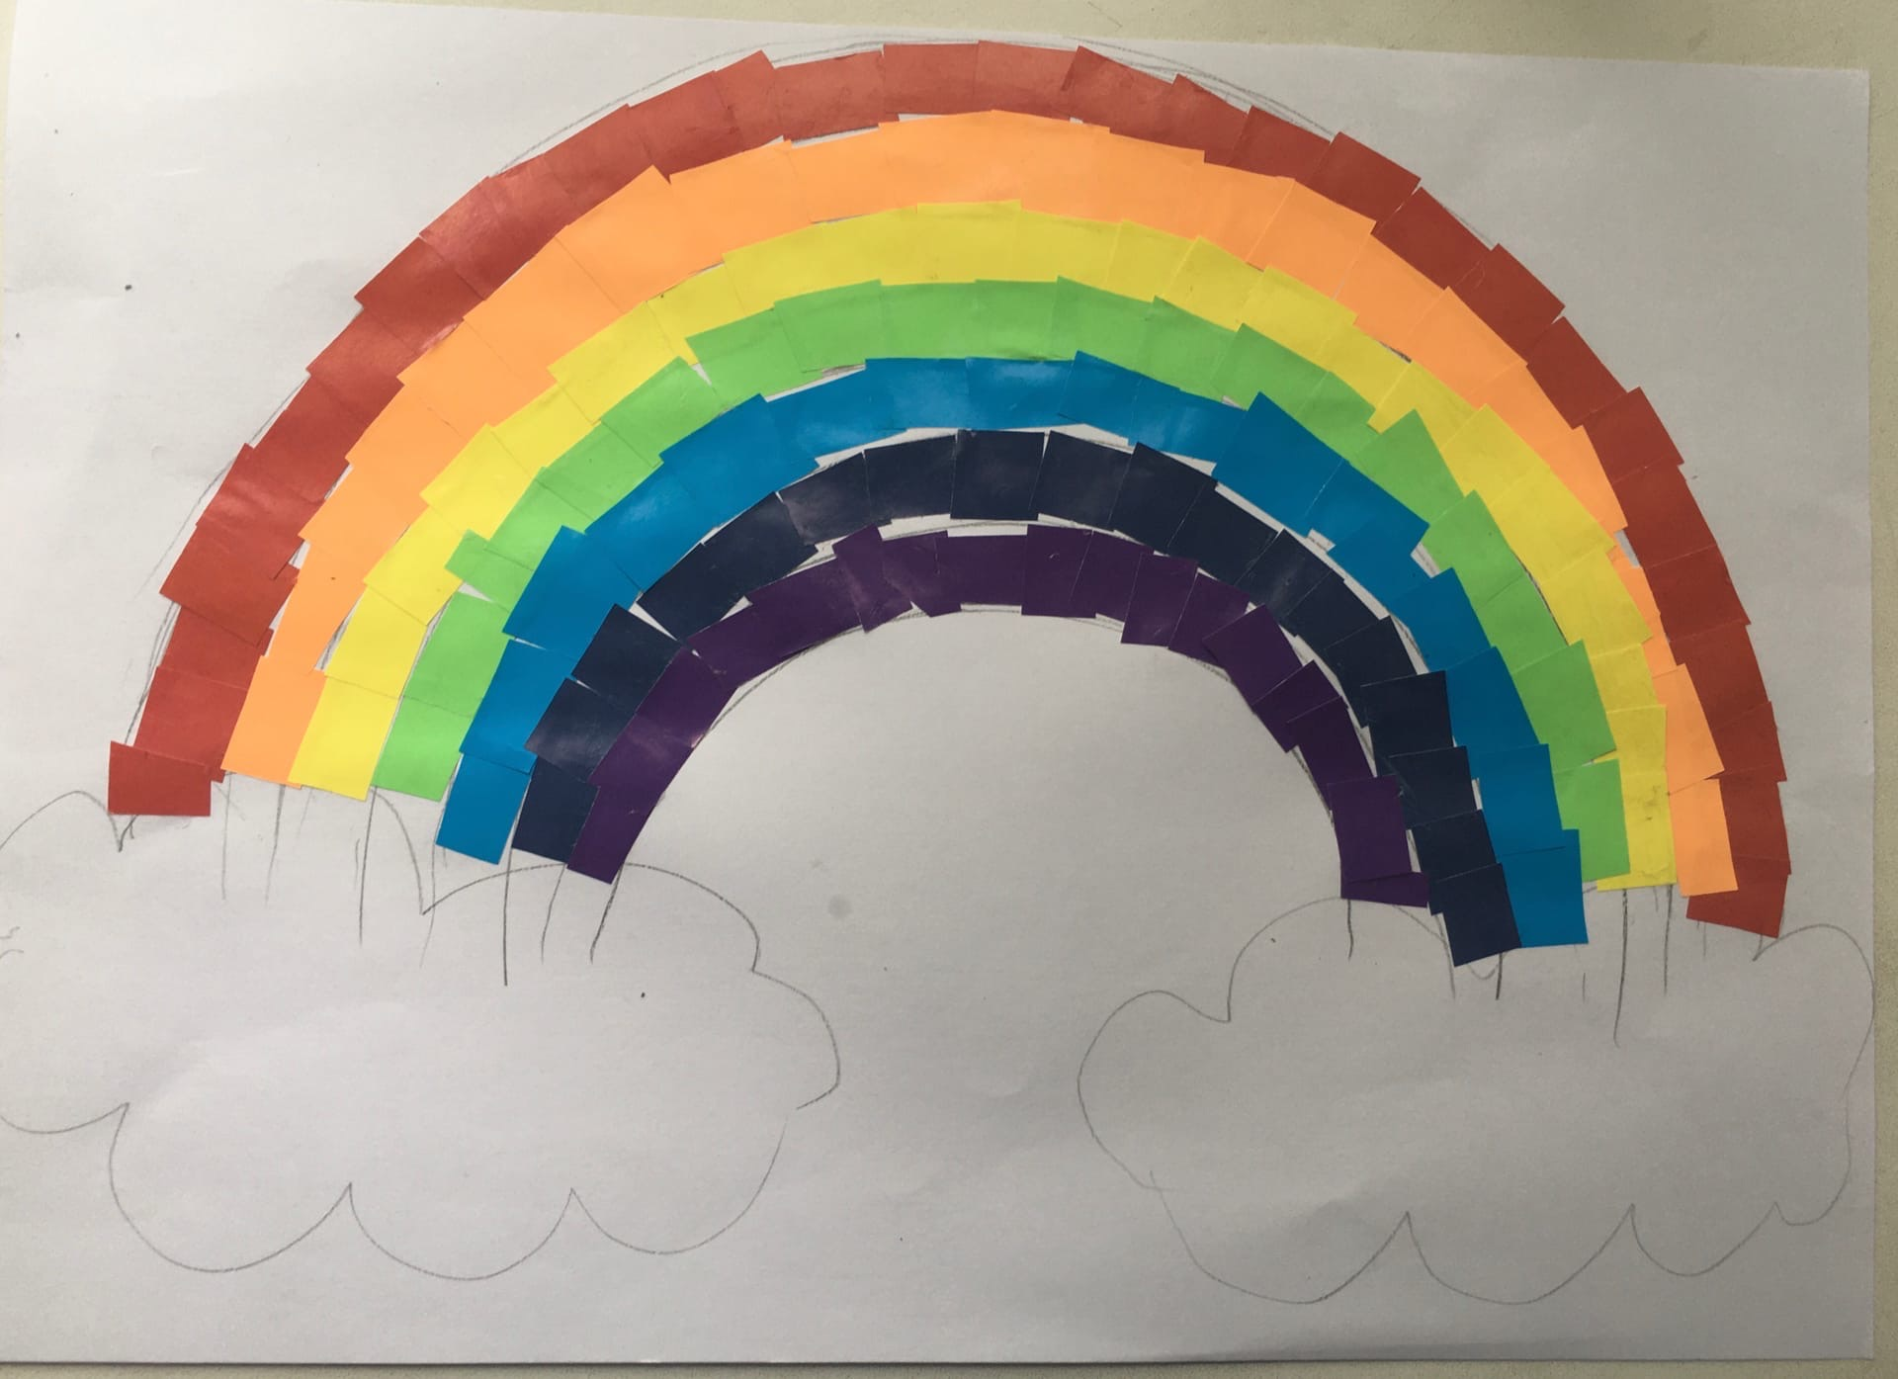
Теперь берем квадратики фиолетового цвета и наклеиваем их на третью полоску.

Slide 17
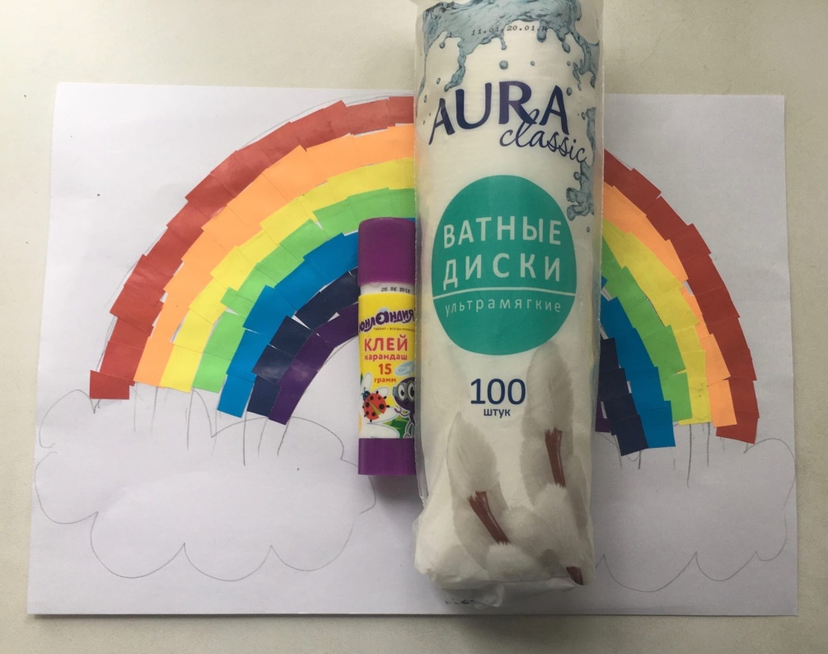
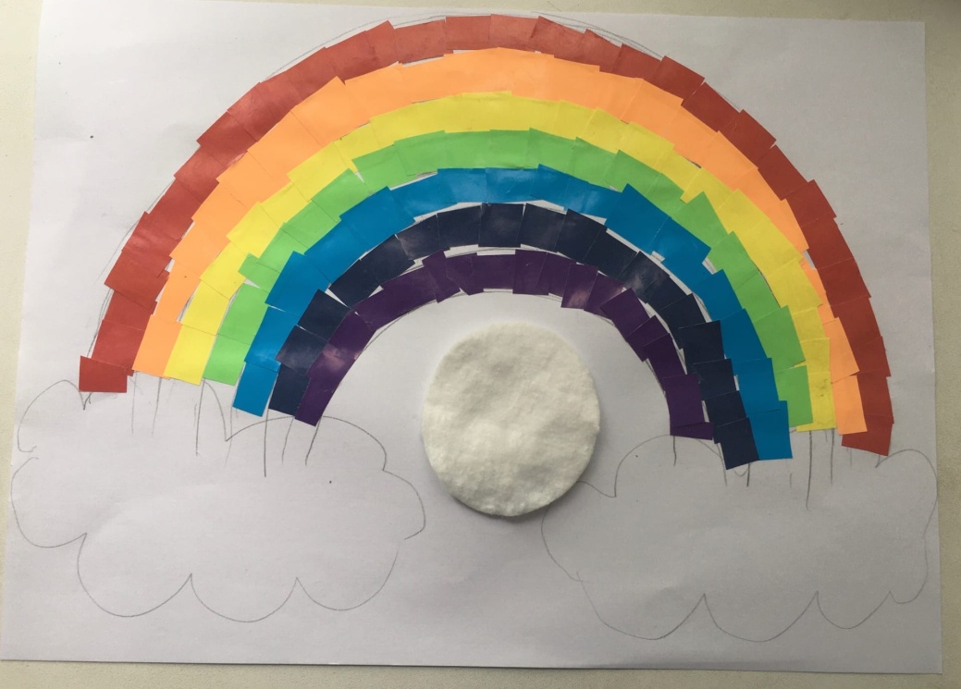
Берем ватные диски (вату), достаём один ватный диск.

Slide 18
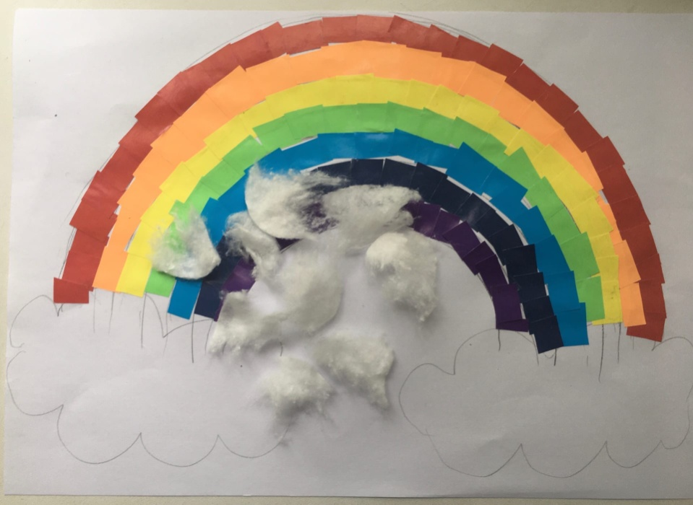
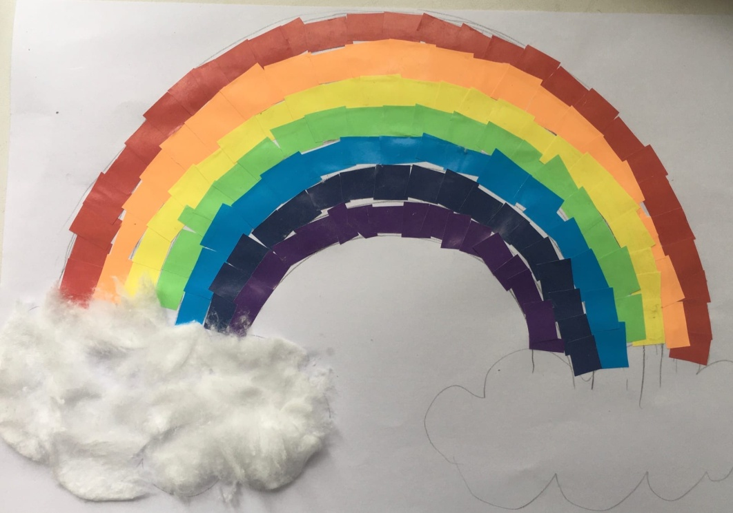
Разрываем ватный диска на мелкие кусочки, намазываем клеем полностью с начало одно облачко и приклеиваем на него наши кусочки ваты, со вторым облачком делаем тоже самое.

Slide 19
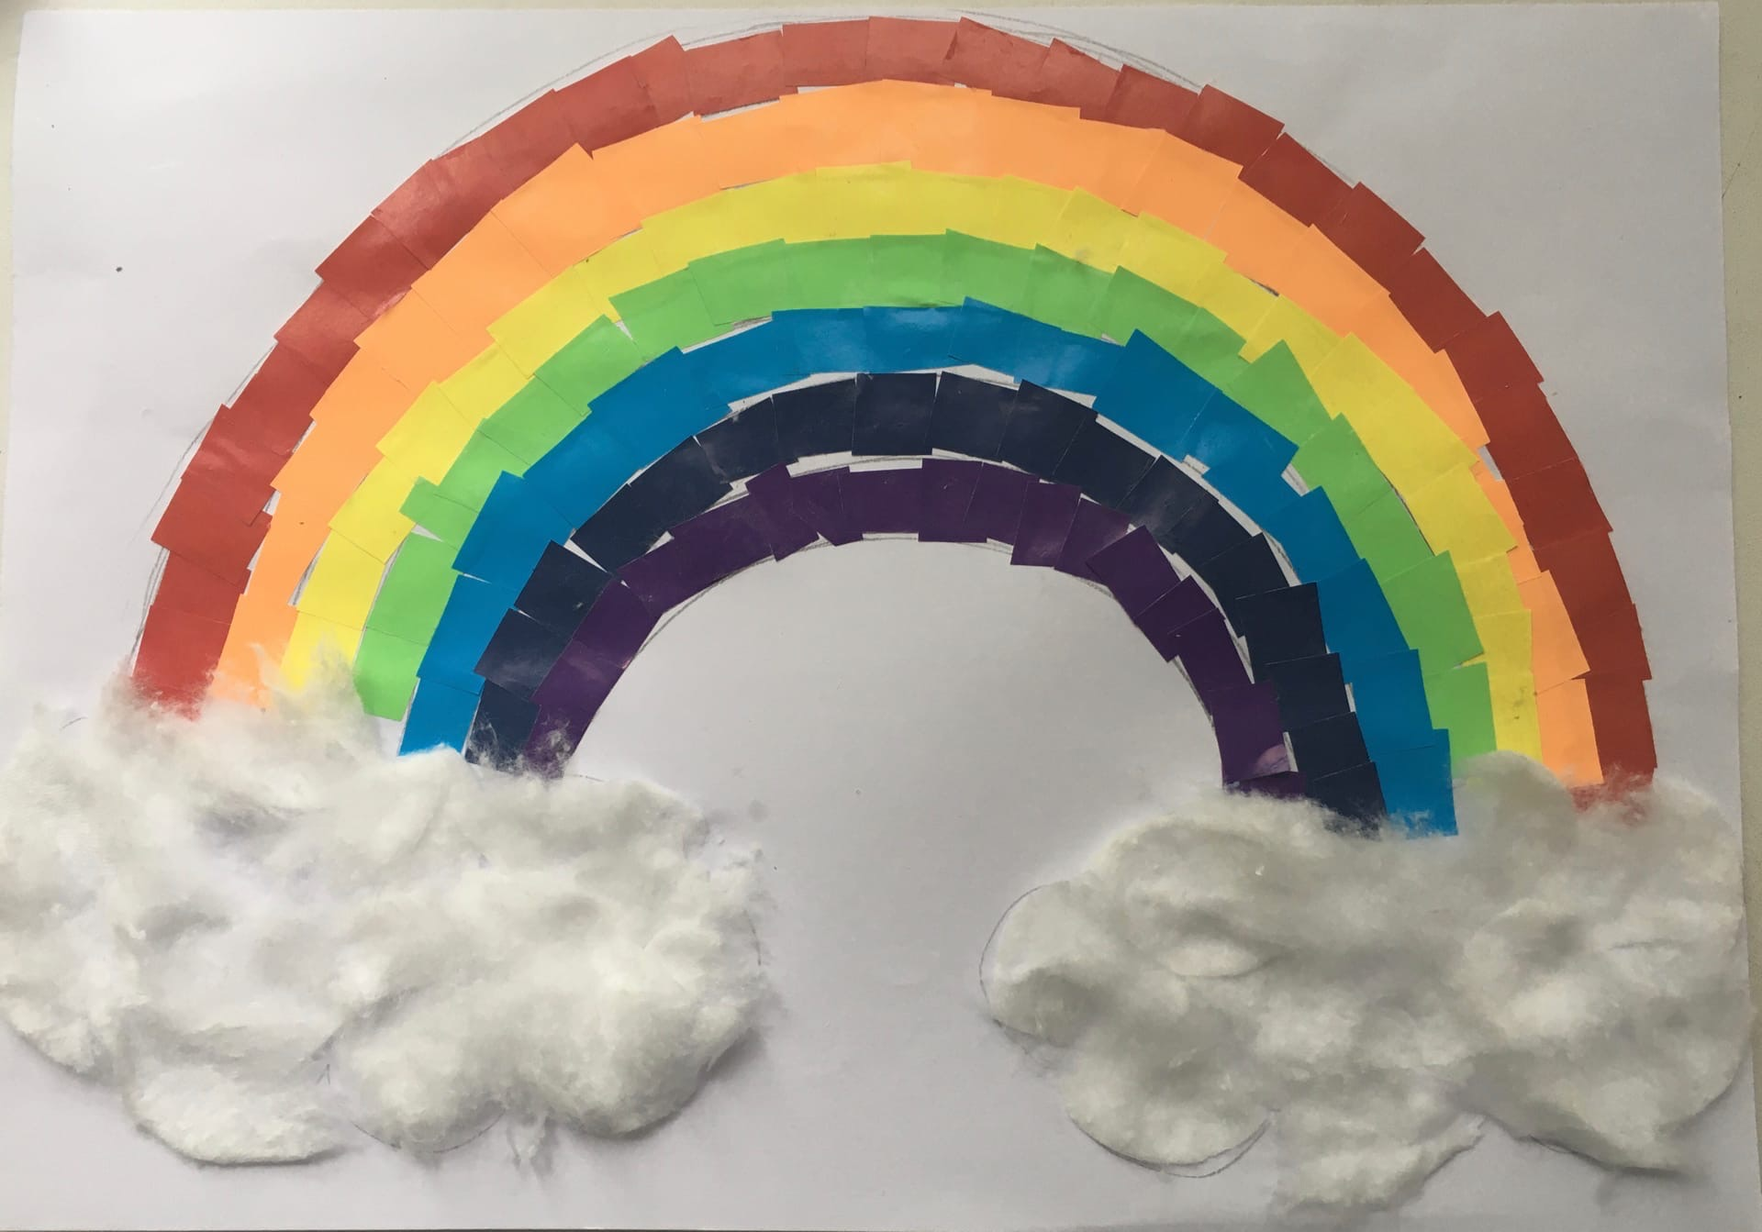
Вот такая радуга у нас с вами получилась!!!

Slide 20
Спасибо за внимание!!!
С нетерпение ждём фото ваших робот ☺

